Slide 1
Clase 1. INTRODUCCIÓN, TIPOS DE DATOS, OPERADORES
JAVASCRIPT DESDE CERO
Lic. Jorge Angel PAEZ

Slide 2
CONSIDERACIONES INICIALES
LAS CLASES GRABADAS PUEDEN DEMORAR HASTA 48 HORAS
EducacionIT NO PIDE RENDIR EXÁMENES (NO SON OBLIGATORIOS)
SUPER RECOMENDABLE HACERLOS YA QUE SIRVEN PARA FIJAR CONCEPTOS
UTILIZAREMOS EL CHAT DE ALUMNI PARA COMUNICARNOS.
ACCEDE AL CONTENIDO (TODO EL CONTENIDO DE LA CURSADA)
CLASES DE 2 HORAS - MATERIAL DIVIDIDO EN 5 MÓDULOS
MAS O MENOS CADA DOS CLASES 1 MODULO.

Slide 3
CONSIDERACIONES INICIALES
SIEMPRE VAN A PODER ADELANTAR CONTENIDOS (QUEDA TODO HABILITADO)
SE VAN A ENCONTRAR CON LABORATORIOS Y DESAFÍOS. SON EJERCICIOS PROPUESTOS
TAMBIÉN TIENEN UN PROYECTO INTEGRADOR QUE ES LA IDEA PUEDAN ARMARLO DURANTE EL CURSO.
AL FINAL, TIENEN LOS EXÁMENES.
LOS EXÁMENES, ESTÁN PREPARADOS CON EL MATERIAL DEL ALUMNI, POR LO CUAL, ES RECOMENDABLE ANTES DE RENDIRLO, HABER VISTO TODO EL CONTENIDO DEL MODULO.

Slide 4
MANOS A LA OBRA

Slide 5
¿QUÉ ES JAVASCRIPT?
JavaScript es un lenguaje de programación que se utiliza principalmente para aportar dinamismo a sitios y aplicaciones web.
Funciona en complemento con los lenguajes web HTML Y CSS3, permitiendo crear nuevas funcionalidades e interacciones avanzadas con los usuarios, así como interactuar con otras aplicaciones o servicios de backend.

Slide 6
LENGUAJE INTERPRETADO
A diferencia de un lenguaje de programación compilado, Javascript es un lenguaje interpretado, lo que significa que se ejecuta por medio de un programa intérprete.
En nuestro caso, los navegadores son los programas que se encargan de interpretar y ejecutar el código Javascript que creemos.
Cuando accedemos a alguna página a través del navegador, éste se encarga de leer y ejecutar todos los archivos que conforman la aplicación (HTML, CSS, JS).

Slide 7
HISTORIA DE JAVASCRIPT

Slide 8
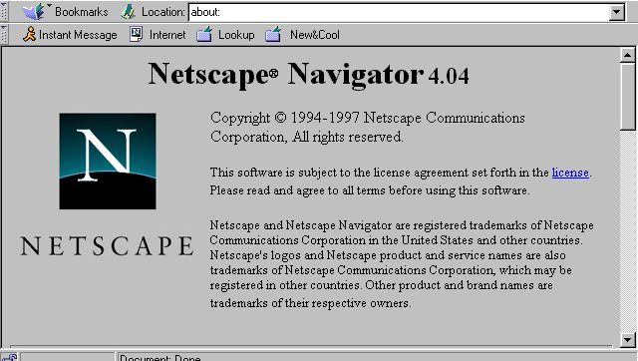
¿CUÁNDO NACE?
La primera aparición pública de Javascript la encontramos en el año 1995 cuando se utiliza como herramienta del navegador Netscape Navigator.
El objetivo fue permitir agregar programas a páginas web.

Slide 9
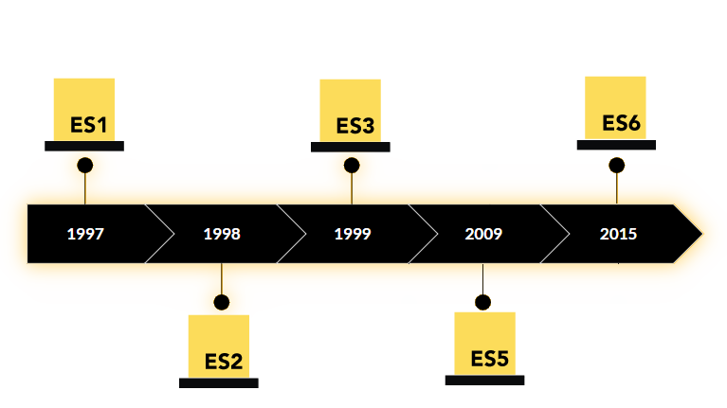
EVOLUCIÓN DE JAVASCRIPT
La primera versión de JavaScript ES1 se lanzó en 1997 y el lenguaje fue cambiando con el tiempo. En el curso nos focalizamos en la version ES5

Slide 10
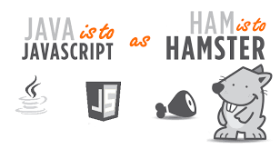

Slide 11

DIFERENCIA CON JAVA
Si bien tanto Java con Javascript son lenguajes de programación, el uso de cada uno es distinto.
Son dos lenguajes diferentes, y no es correcto mencionarlos como sinónimos.

Slide 12

DIFERENCIA CON JAVA
Java funciona a través de declaraciones que se establecen a partir de un sistema de clases en tiempo de compilación.
En cambio, JavaScript se basa en un sistema de tiempo de ejecución donde cada dato distinto puede representar valores booleanos, de cadena o numéricos.

Slide 13
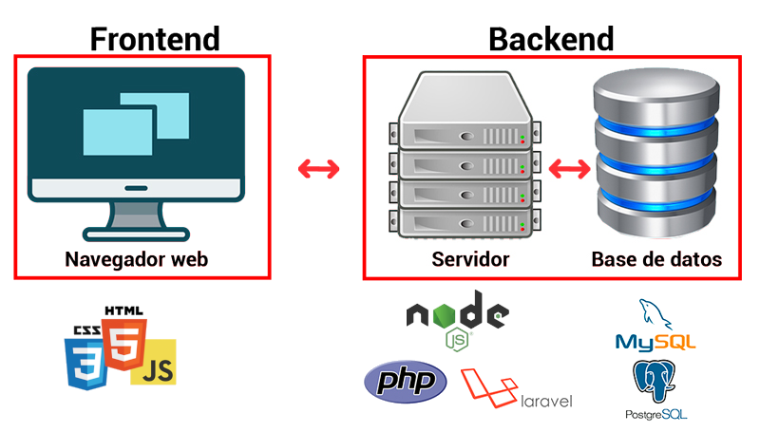
FRONT-END y BACK-END

Slide 14
FRONT-END y BACK-END
Javascript se utiliza tanto para construir aplicaciones de Frontend como de Backend.
Por Frontend entendemos a la parte de la aplicación que corre en el navegador y con la cual interactúan los usuarios.
Como tal, estaremos creando aplicaciones con Javascript, HTML y CSS; vinculando los tres lenguajes en el desarrollo un único producto.
Nuestra aplicación de Frontend también consume datos y servicios ofrecidos por algún Backend. Javascript será la herramienta que nos permitirá comunicarnos e intercambiar información con APIs u otras aplicaciones.

Slide 15
APLICACIONES WEB

Slide 16

APLICACIÓN WEB
Mientras que los sitios web buscan brindar información estática, las web apps permiten a los usuarios realizar múltiples tareas.
Las aplicaciones web son plataformas dinámicas e interactivas y sus funcionalidades están en constante mantenimiento y mejora.

Slide 17
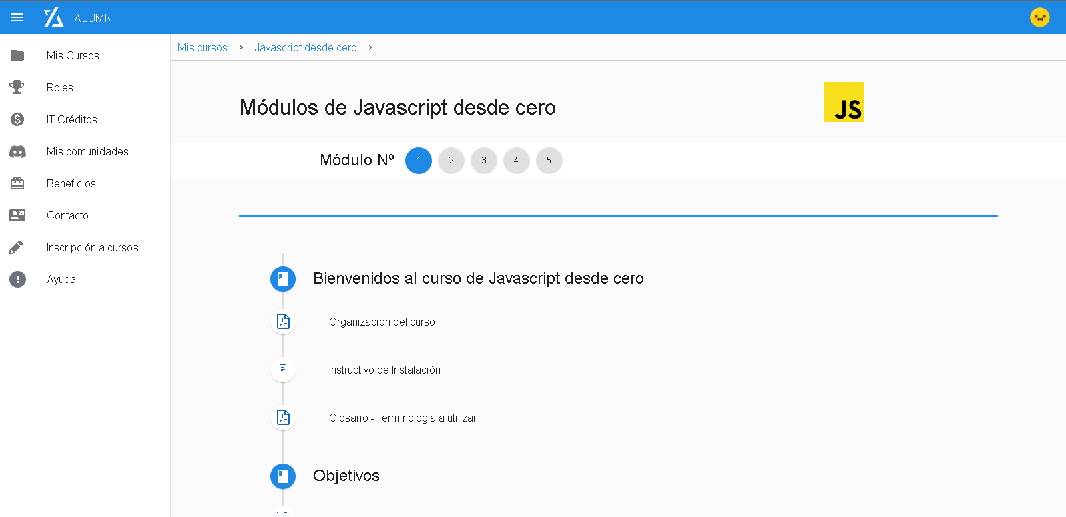
APLICACIÓN WEB
Plataformas como MercadoLibre, Youtube, Gmail, Facebook son web apps por la cantidad de funcionalidades que ofrecen pero principalmente por la manera en que estan desarrolladas.

Slide 18
APLICACIÓN WEB
En la actualidad, el desarrollo desde cero de sitios web estáticos, es decir, aquellos cuya información no cambia en respuesta a las acciones del usuario, es poco frecuente.
Lo que se busca construir en el ámbito laboral, son plataformas que ofrezcan un alto nivel de interactividad, y un variado número de funcionalidades. Ya no hablamos de sitios, sino de aplicaciones web que permiten realizar tareas importantes a sus usuarios.

Slide 19
APLICACIÓN WEB
Por funcionalidades entendemos diversas tareas que los usuarios y clientes pueden realizar y son típicamente demandadas hoy.
La interactividad en la página es una de ellas. Por ejemplo implementar animaciones y transiciones complejas, respuestas a ciertos eventos de los usuarios (como clickear un botón), o capturar y enviar datos mediante formularios.
Es normal también consumir alguna API o servicio de backend y/o base de datos, con la cual podemos cargar y administrar la información de la página.

Slide 20
RELACIÓN CON LOS SITIOS WEB
Notes:
Portada de Coder Tips

Slide 21
HTML
Es un lenguaje de marcado de etiquetas, que permite crear documentos para web.
Los términos de uso frecuente:
Etiqueta
Atributo
Estructura

Slide 22
CSS
El CSS, en español «hojas de estilo en cascada», es un lenguaje de diseño gráfico, utilizado para definir y crear la presentación de un documento estructurado, escrito en un lenguaje de marcado.​
Los términos de uso frecuente:
Estilo
Reglas
Medidas
Fuente

Slide 23


RELACIÓN ENTRE HTML, CSS & JS
HTML nos aportará a través de sus etiquetas, la estructura básica de sitio web que creemos. Funcionará en consonancia y en relación con CSS y JS.
CSS lo utilizaremos para darle el estilo que queremos mostrar en nuestro sitio web a través de la definición de formato y diseño de nuestra presentación
JavaScript entonces utilizará a ambos lenguajes(HTML y CSS) para controlar el comportamiento y funcionalidad de los elementos de nuestros sitio web.

Slide 24
ALGORITMO
En programación, un algoritmo es un conjunto de procedimientos o funciones ordenados que se necesitan para realizar cierta operación o acción. Por ejemplo, en una suma el algoritmo implica tomar un dato, sumarlo a otro y obtener un resultado.

Slide 25
ALGORITMO
Pensar en algoritmos es una práctica que debemos fortalecer como desarrolladores. Consiste en encarar un problema complejo y dividir su resolución en diversos pasos, pensar cómo resolver cada uno y luego secuenciarlos correctamente para llegar al resultado esperado.

Slide 26
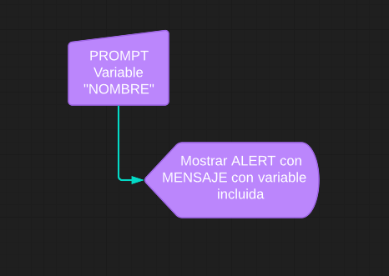
ALGORITMO

Slide 27
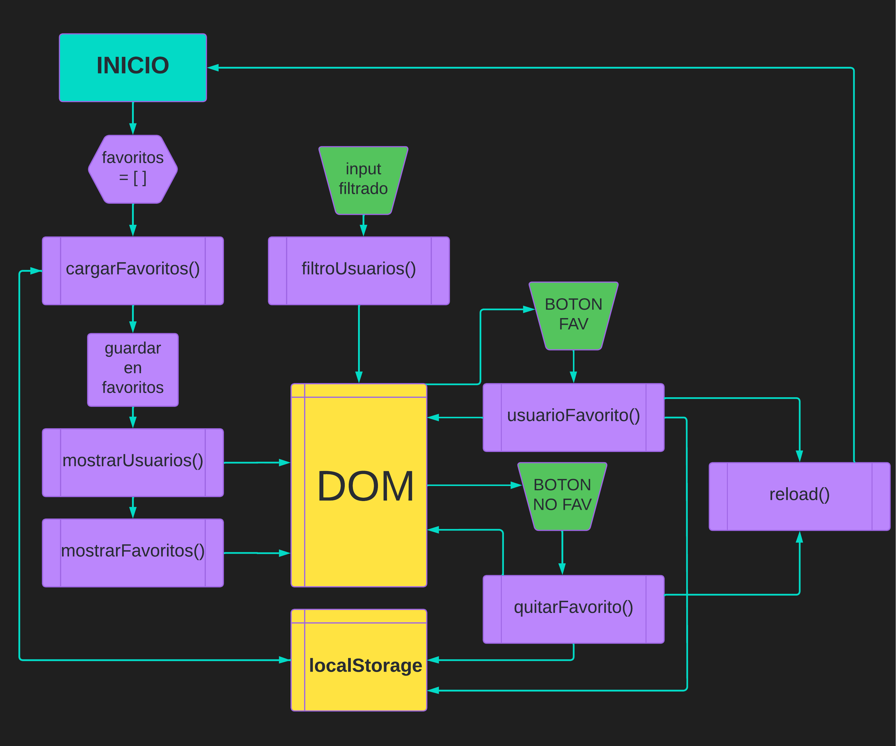
ALGORITMO

Slide 28
HERRAMIENTAS A UTILIZAR EN EL CURSO

Slide 29





HERRAMIENTAS
NAVEGADORES WEB
Chrome, Firefox, Edge u Opera.

Slide 30



HERRAMIENTAS
EDITORES DE CÓDIGO
Visual Studio Code, Sublime Text.

Slide 31




HERRAMIENTAS
SERVIDORES
Live Server (VS Code), XAMPP , WampServer.

Slide 32
BÁSICOS DE JAVASCRIPT
Notes:
Portada de Coder Tips

Slide 34
ELEMENTOS BÁSICOS
Si bien a lo largo del curso se desarrollarán en profundidad, es necesario saber que para trabajar en y con Javascript existen ciertos elementos básicos e imprescindibles.
VARIABLES
DATOS
OBJETOS
ARRAYS
FUNCIONES
Notes:
Profe/tutorx: Explicar cada uno sin entrar en detalle. Solo a fines de introducir el contenido

Slide 35
¿PREGUNTAS?
Notes:
Obligatoria. Se sugiere ubicar al finalizar la explicación de algún tema, para abrir formalmente el espacio de preguntas y ordenar la interacción.

Slide 36
CÓDIGO JAVASCRIPT
JavaScript tiene sus propias reglas para la sintaxis, aunque respeta los estándares de muchos lenguajes de programación lógicos.
Nuestro código JavaScript se asocia al archivo HTML que se carga en el navegador. Tenemos dos maneras de escribir código JavaScript en nuestras aplicaciones web.

Slide 37
1
¿CÓMO ESCRIBIR CÓDIGO JS?
<script>
// Aquí se escribe el código JS
</script>
Notes:
Usar para slides de sólo texto con bullets.

Slide 38
¿CÓMO ESCRIBIR CÓDIGO JS?
2
En un archivo individual con extensión .js Ejemplo: mi-archivo.js
Se vincula con la etiqueta <script> y el atributo “src”
Recuerda no utilizar espacios ni mayúsculas en los nombres de archivo.
<script src="js/main.js"></script>
Notes:
Usar para slides de sólo texto con bullets.

Slide 39
SINTAXIS: REGLAS BÁSICAS
No se tienen en cuenta los espacios en blanco y las nuevas líneas (al igual que HTML).
Case sensitive: se distingue mayúsculas de minúsculas.
Se pueden incluir bloques de comentarios:
<script>
// Comentario simple: una línea
/* Comentario de más de una línea I
Comentario de más de una línea II */
</script>
Notes:
Usar para slides de sólo texto con bullets.

Slide 40
SINTAXIS: PALABRAS RESERVADAS
Palabras reservadas: son aquellas que se utilizan para construir las sentencias de JavaScript y que por tanto no pueden ser utilizadas libremente. Algunos ejemplos son:
break, case, catch, continue, default, let
delete, do, else, finally, for, function, if, in, instanceof, new, return, switch, this, throw, try, typeof, var, void, while, with, y varias más
Notes:
Aclarar que cada una será desarrollada más adelante

Slide 41
MANOS A LA OBRA

Slide 42
VARIABLES Y VALORES

Slide 43
VARIABLES
Una variable es un espacio reservado en la memoria que, como su nombre indica, puede cambiar de contenido a lo largo de la ejecución de un programa.
En las variables almacenamos diversos tipos de datos que utilizamos en la aplicación.
<script>
//Declaración de variable ES5.
var nombre = “Jorge”;
//Declaración de variable ES6.
let apellido = “Paez”;
const CURSO= “EducacionIT";
</script>

Slide 44
DECLARACIÓN
// correcto
var apellido
var telefono
var anioNacimiento
// incorrecto
var año
var teléfono móvil
Declarar una variable significa crearla. Para esto usamos la palabra reservada var, let o const. Escribimos una de estas palabras claves seguido del nombre de nuestra variable. Para los nombres no debemos utilizar ni espacios ni caracteres especiales.

Slide 45
VALORES
Podemos asociar distintos valores a una variable en JavaScript. Para empezar trabajaremos con los tipos de datos más comunes, que son las cadenas de texto y los números:
Number: un valor numérico puede ser entero o decimal.
String: por otro lado, un string o cadena de texto, es un valor compuesto por uno o más caracteres, definido entre comillas simples o dobles.

Slide 46
ASIGNACIÓN
En una variable podemos asignar distintos tipos de valores mediante el operador de asignación, que es el símbolo =
// declaración
let edad
let nombre
let apellido
// asignación
edad = 5
nombre = "John R."
apellido = 'Doe'
Notes:
Usar para slides de sólo texto con bullets.

Slide 47
INICIALIZAR VARIABLES
Podemos declarar una variable y asignarle un valor inicial en el mismo proceso:
// variables inicializadas
var edad = 5
var nombre = "John R."
var apellido = 'Doe'
Notes:
Usar para slides de sólo texto con bullets.

Slide 48
OPERACIONES BÁSICAS
Con variables de valores numéricos podes realizar operaciones matemáticas: sumas, restas, multiplicaciones,etc.
var numeroA = 1;
var numeroB = 2;
var NUMEROC = 3;
//Suma de dos números (1 + 2 = 3)
let resultadoSuma = numeroA + numeroB;
//Resta de dos números (2 - 1 = 1)
let resultadoResta = numeroB - numeroA;
//Producto de dos números (2 * 3 = 6)
let resultadoProducto = numeroB * NUMEROC;
Notes:
Usar para slides de sólo texto con bullets.

Slide 49
OPERACIONES BÁSICAS
Con variables de tipo string (texto) se puede concatenar los valores. Es decir, combinarlas.
var textoA = “Educacion";
var textoB = “IT";
var ESPACIO = " ";
//Concatenar textoA y textoB (“Educacion" + “IT" = “EducacionIT")
var resultadoA = textoA + textoB;
//Concatenar textoB y 1 (“IT" + 1 = “IT1")
var resultadoB = textoB + 1;
//Concatenar textoA, BLANCO y textoB (“Educacion" + " " + “IT" = “Educacion IT")
var resultadoC = textoA + ESPACIO + textoB;
Notes:
Usar para slides de sólo texto con bullets.

Slide 50
MANOS A LA OBRA

Slide 51
PROMPT, CONSOLA Y ALERT

Slide 52
PROMPT
La sentencia prompt() mostrará un cuadro de diálogo para que el usuario ingrese un dato. Se puede proporcionar un mensaje que se colocará sobre el campo de texto. El valor que devuelve es una cadena que representa lo que el usuario ingresó.
let nombreIngresado = prompt("Ingrese su nombre");
Notes:
Usar para slides de sólo texto con bullets.

Slide 53
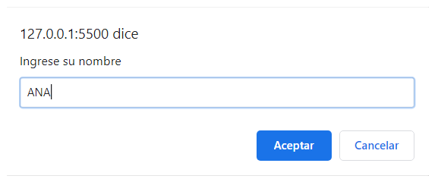
EJEMPLO DE PROMPT
En la pantalla del navegador, el usuario verá una ventana sobre la web que le solicitará un dato.
Al valor que el usuario ingresa se lo conoce por el término de entrada.
Notes:
Usar para slides de texto con imagen.

Slide 54
CONSOLA
La sentencia console.log() muestra el mensaje que pasemos como parámetro a la llamada en la consola JavaScript del Navegador web.
console.log("Mensaje de prueba");
let nombre = “John Doe”
console.log(nombre)

Slide 55
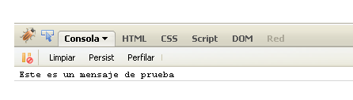
EJEMPLO DE CONSOLE.LOG
En Chrome, la consola del navegador está disponible accediendo mediante:
Botón derecho sobre alguna parte de la web > Inspeccionar > Consola

Slide 56
ALERT
La sentencia alert() mostrará una ventana sobre la página web que estemos accediendo mostrando el mensaje que se pase como parámetro a la llamada.
alert("¡Hola EducacionIT!");

Slide 58
EJEMPLO DE SCRIPT COMPLETO
Este es un ejemplo de un Script JS corriendo en un archivo HTML.
<!DOCTYPE html>
<html>
<head>
<title>Mi primer App</title>
</head>
<body>
<h2>Esta página contiene una app</h2>
<script>
var entrada = prompt("Ingrese una letra");
var salida = entrada + " " + "ingresada";
alert(salida);
</script>
</body>
</html>

Slide 59
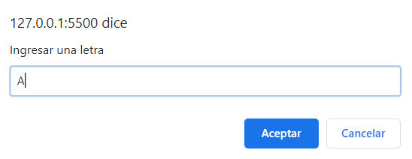
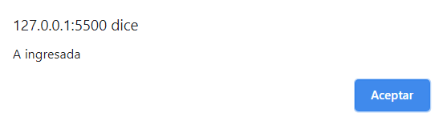
Si se ingresa “A”...
Me devuelve...

Slide 60
RECOMENDADOS
Consola, variables y tipos de datos | los apuntes de majo (página 1 a 8).
Variables, valores y referencias | te lo explico con gatitos.
Práctica interactiva sobre algoritmia | la aventura del punto.
Herramienta recomendada | visual studio code.
Libro Eloquent JavaScript | Eloquent JavaScript
Documentación y referencias| MDN References
Notes:
Usar para que los estudiantes puedan explorar en sus casas los recursos vistos en clase: artículos, herramientas, websites, videos.

